Slide 1
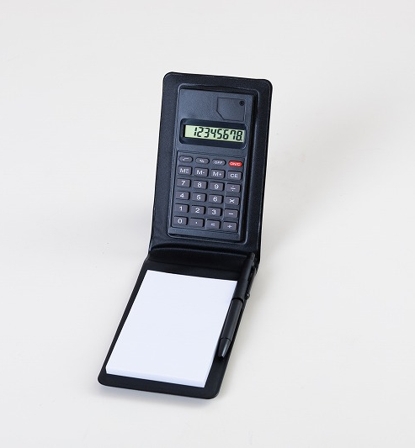
ご提案書
品名：メモ付きハンディ電卓
品番：SC-2014
上代：￥８００
色柄：ブラック
商品サイズ：130×80×22mm
包装：化粧箱入り
包装サイズ：135×85×28mm
材質：PU、PP、紙
入数：100
生産国：中国
手のひらサイズの電卓メモセット。
メモ帳は市販品で補充可能です。

